Slide 1
Технологии реализации ФГОС: проблемное обучение

Slide 2
общекультурное развитие
личностное развитие
ШКОЛА
умение учиться
познавательное
развитие

Slide 3
В основе Стандарта лежит системно-деятельностный подход, который обеспечивает:
- формирование готовности к саморазвитию и непрерывному образованию;
- проектирование и конструирование социальной среды развития обучающихся в системе образования;
- активную учебно-познавательную деятельность обучающихся;
- построение образовательной деятельности с учетом индивидуальных, возрастных, психологических и физиологических особенностей обучающихся.

Slide 4
Какие формы и методы предлагаются
для построения уроков в контексте ФГОС

Slide 5
Классификация методов обучения
ПАССИВНЫЕ МЕТОДЫ
АКТВНЫЕ МЕТОДЫ
ИНТЕРАКТИВНЫЕ МЕТОДЫ
доминирующая роль учителя, учащиеся - пассивные слушатели. Такие методы в рамках ФГОС признаны наименее эффективными, хотя используются на отдельных уроках обучающего типа. Самый распространенный приём — лекция
позволяют учителю и ученику выступать равноправными участниками урока,
взаимодействие происходит по вектору «учитель = ученик»
в процессе урока ученики взаимодействуют не только с учителем, но и друг с другом, взаимодействие происходит по вектору «учитель = ученик = ученик»

Slide 6
Классификация методов обучения
задаётся ситуация (реальная или максимально приближенная к реальности), которую ученики должны исследовать, предложить варианты её разрешения, выбрать лучшие из возможных решений
ИНТЕРАКТИВНЫЕ МЕТОДЫ
КЕЙС-МЕТОД

Slide 7
Классификация методов обучения
ИНТЕРАКТИВНЫЕ МЕТОДЫ
самостоятельное приобретение знаний в процессе решения практических задач или проблем, требующих интеграции знаний из различных предметных областей.
МЕТОД ПРОЕКТОВ

Slide 8
Классификация методов обучения
ИНТЕРАКТИВНЫЕ МЕТОДЫ
постановка проблемы (проблемной ситуации, проблемного вопроса) и поиск решений этой проблемы через анализ подобных ситуаций (вопросов, явлений)
ПРОБЛЕМНЫЙ МЕТОД

Slide 9
Классификация методов обучения
заключается в коллективном «генерировании идей», способствует динамичности мыслительных процессов, освобождению от инерции мышления, развитию у обучаемых способности абстрагироваться от конкретных условий
ИНТЕРАКТИВНЫЕ МЕТОДЫ
«МОЗГОВАЯ АТАКА»

Slide 10
Классификация методов обучения
ИНТЕРАКТИВНЫЕ МЕТОДЫ
объединяет разнообразные игровые приёмы в форме конкурсов, деловых и ролевых игр, соревнований, исследований
ИГРОВОЙ МЕТОД

Slide 11
Классификация методов обучения
ИНТЕРАКТИВНЫЕ МЕТОДЫ
перекликается с проблемным методом, но учитель сам формулирует проблему, а обучающиеся организуют и осуществляют исследовательскую деятельность по её изучению
ИССЛЕДОВАТЕЛЬСКИЙ МЕТОД

Slide 12
Классификация методов обучения
основывается на проведении диалога, когда истина и знания не даны в готовом виде, а представляют собой проблему и предполагают поиск, представлен диспутами, дискуссиями, открытыми форумами, «круглыми столами».
ИНТЕРАКТИВНЫЕ МЕТОДЫ
МЕТОД ДИАЛОГА

Slide 13
В рамках реализации ФГОС предполагается использование активных и интерактивных методов, как более действенных и эффективных.

Slide 14
Формирование культуры проблемной деятельности обучающихся – одна из основных общеобразовательных и воспитательных задач.

Slide 15
Механизм психологических процессов при проблемном обучении
При столкновении с новой, непонятной проблемой у обучающегося возникает состояние недоумения, удивления.
Далее мыслительный процесс происходит по схеме: выдвижение гипотез → обоснование → проверка.
Ученик либо самостоятельно осуществляет мыслительный поиск, открытие неизвестного, либо с помощью учителя.

Slide 16
Проблемное обучение предполагает не только усвоение результатов научного познания, но и самого пути познания, способов творческой деятельности. В его основе лежит деятельностный принцип организации процесса обучения, приоритет отдаётся поисковой учебно-познавательной деятельности учащихся.

Slide 17
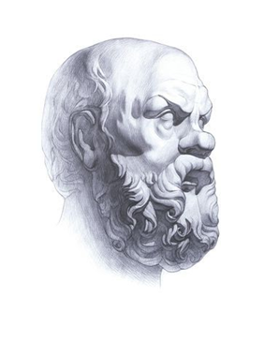
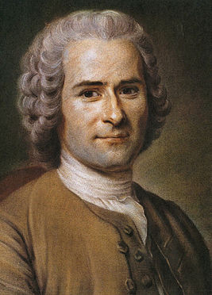
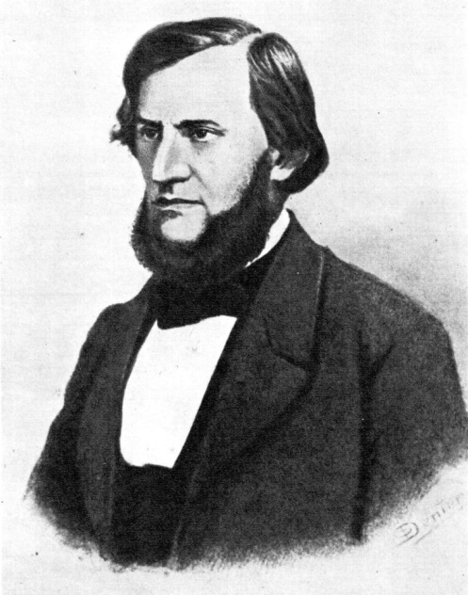
Развитие теории проблемного обучения
Сократ
древнегреческий философ
Ж.Ж. Руссо
французский философ, писатель эпохи Просвещения
К.Д. Ушинский
русский педагог, писатель

Slide 18
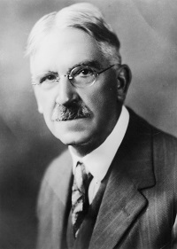
Развитие теории проблемного обучения
Психологические механизмы
способности решать проблемы
принимаются во внимание все возможные решения или предположения;
индивид осознает затруднение и формулирует проблему, которую необходимо решить;
предположения используются как гипотезы, определяющие наблюдения и сбор фактов;
проводится аргументация и приведение в порядок обнаруженных фактов;
проводится практическая или воображаемая проверка правильности выдвинутых гипотез.
Дж. Дьюи
американский философ и педагог

Slide 19
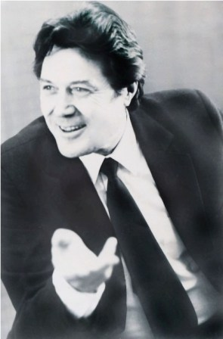
Развитие теории проблемного обучения
Проблемное обучение – это тип развивающего обучения, в котором сочетаются систематическая самостоятельная поисковая деятельность учащихся с усвоением ими готовых выводов науки, а система методов построена с учётом целеполагания и принципа проблемности; процесс взаимодействия преподавания и учения ориентирован на формирование познавательной самостоятельности учащихся, устойчивых мотивов учения и мыслительных (включая и творческие) способностей в ходе усвоения ими научных понятий и способов деятельности, детерминированного системой проблемных ситуаций.
М.И. Махмутов
академик, доктор педагогических наук

Slide 20
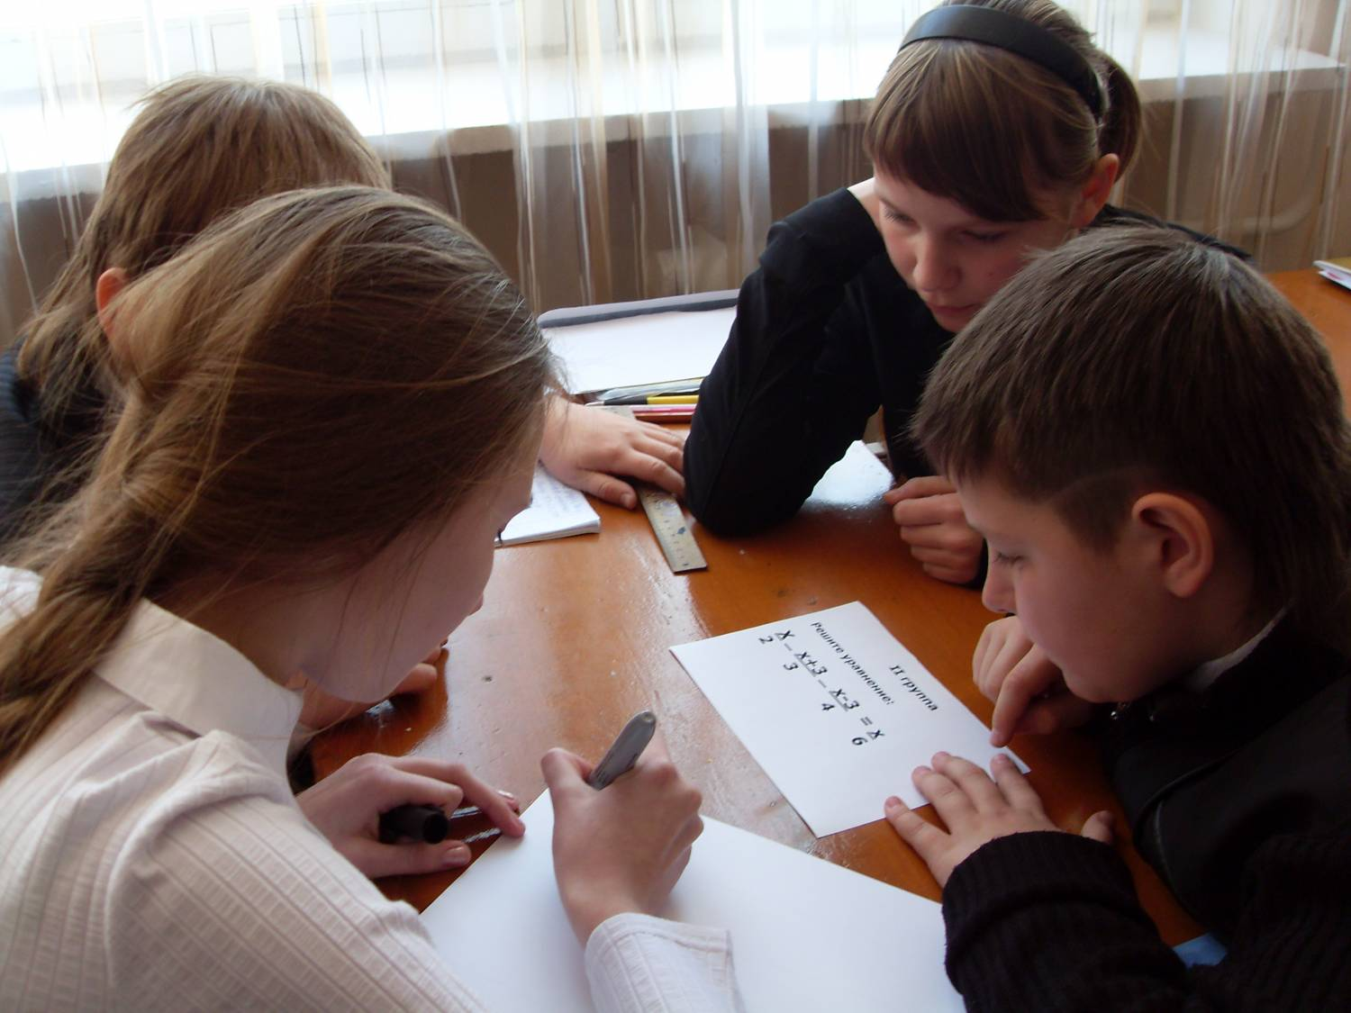
Цель проблемного обучения – освоение знаний и обобщенных умений посредством решения учебных задач.
При проблемном обучении учащиеся включаются в разрешение проблемной ситуации, при этом у них формируются способы действий, необходимые для решения нестандартных задач.

Slide 21
Сущность проблемного обучения
организация педагогом проблемных ситуаций в учебно-познавательной работе обучающихся;
управление поисковой деятельностью детей по усвоению новых знаний и способов действий путём решения проблемных задач.

Slide 22
Основные понятия проблемного обучения
Проблемная ситуация – условия, возникающие тогда, когда для осмысления чего-либо или совершения каких-то необходимых операций у учащихся не хватает знаний или известных способов действий, т.е. у них возникает интеллектуальное затруднение.

Slide 23
Основные понятия проблемного обучения
Проблема – задача, не имеющая стандартного решения:
поисковая задача, направленная на поиск недостающих для её решения знаний, способов мышления и деятельности;
ложный теоретический или практический вопрос, который содержит в себе скрытое противоречие, вызывающее разные позиции при его решении;
задание (задача или вопрос), способ выполнения которого ученику заранее неизвестен, однако он имеет необходимые опорные знания и умения для осуществления полного решения;
проблемная задача, которая вызывает у учащихся затруднения, удивление, но является посильной.

Slide 24
Проблемная ситуация имеет педагогическую ценность лишь в том случае, когда включение в неё ученика позволяет ему разграничить известное и неизвестное, наметить (самостоятельно или с помощью учителя) пути решения проблемной задачи.

Slide 25
Способы создания проблемной ситуации
использование учебных и жизненных ситуаций;
побуждение к теоретическому объяснению явлений или фактов, их анализу, обобщению, классификации;
ознакомление детей с фактами, носящими якобы необъяснимый характер;
противоречия между научными фактами;
новые условия применения уже имеющихся у ученика знаний.

Slide 26
Проблемный метод обучения
ПРОБЛЕМНАЯ СИТУАЦИЯ
ПРОБЛЕМНАЯ ЗАДАЧА
МОДЕЛЬ ПОИСКОВ РЕШЕНИЯ
РЕШЕНИЕ

Slide 27
Функции проблемных задач
начальное звено процесса усвоения новых знаний;
обеспечивают успешные условия усвоения материала;
представляют основное средство контроля для выявления уровня результатов обучения

Slide 28
Трудность управления проблемным обучением заключается в том, что учителю необходимо дифференцированно подходить к созданию проблемной ситуации и постановке проблемных задач, учитывать индивидуальные особенности учащихся и их готовность к поисковой деятельности.

Slide 29
Методы проблемного обучения
система приёмов, включающих сообщение и обобщение учителем фактов данной науки, их описание и объяснение
ОБЪЯСНИТЕЛЬНЫЙ
МЕТОД

Slide 30
Методы проблемного обучения
применяется для осмысления усвоения теоретических знаний, отработки умений и навыков, заучивания учебного материала
РЕПРОДУКТИВНЫЙ
МЕТОД

Slide 31
Методы проблемного обучения
в деятельности учащихся преобладает применение полученных знаний к решению практических задач, на первый план выдвигается умение использовать теорию на практике
ПРАКТИЧЕСКИЙ
МЕТОД

Slide 32
Методы проблемного обучения
восприятие объяснений учителя учеником, сочетание с его собственной поисковой деятельностью по выполнению работ, требующих самостоятельного прохождения всех этапов познавательного процесса
ЧАСТИЧНО-ПОИСКОВЫЙ
МЕТОД

Slide 33
Методы проблемного обучения
представляет умственные действия по формулировке проблемы и нахождению путей решения этой проблемы
ИССЛЕДОВАТЕЛЬСКИЙ
МЕТОД

Slide 34
Основные методы проблемного обучения
Метод проблемного изложения
Является переходным от исполнительской деятельности к творческой.
На определенном этапе обучения учащиеся еще не в силах самостоятельно решать проблемные задачи, поэтому учитель показывает путь исследования проблемы, излагая ее решение от начала и до конца.

Slide 35
Основные методы проблемного обучения
Метод проблемного изложения
Создав проблемную ситуацию, сформулировав проблему и проблемные вопросы, педагог раскрывает путь научного поиска, который ведёт к решению поставленной проблемы, или показывает, как современными способами её можно решить:
1) педагог всё излагает сам, обеспечивает постановкой вопроса следование учеников путём его рассуждений и доказательств;
2) привлекает учащихся к решению части или всей проблемы.

Slide 36
Основные методы проблемного обучения
Частично-поисковый метод
Характерные признаки:
знания учащимся не предлагаются в «готовом» виде, их нужно добыть самостоятельно;
учитель организует поиск новых знаний с помощью проблемных задач;
учащиеся под руководством учителя самостоятельно рассуждают, решают возникающие познавательные задачи, создают и разрешают проблемные ситуации, анализируют, сравнивают, обобщают, делают выводы, в результате чего у них формируются осознанные прочные знания.

Slide 37
Основные методы проблемного обучения
Частично-поисковый метод
Учащиеся не всегда могут самостоятельно решить сложную проблему от начала и до конца, поэтому учебная деятельность развивается по схеме: учитель – учащиеся – учитель – учащиеся и т.д.
Часть знаний сообщает учитель, часть учащиеся добывают самостоятельно, отвечая на поставленные вопросы или разрешая проблемные задания.
Одной из модификаций данного метода является эвристическая беседа.

Slide 38
Основные методы проблемного обучения
Исследовательский метод
1) учитель вместе с учащимися формулирует проблему, разрешению которой посвящается отрезок учебного времени;
2) знания учащимся не сообщаются: они самостоятельно добывают их в процессе разрешения проблемы, сравнения различных вариантов получаемых ответов; средства для достижения результата также определяют сами учащиеся;
3) деятельность учителя сводится к оперативному управлению процессом решения проблемных задач;
4) процесс обучения характеризуется высокой интенсивностью, сопровождается повышенным интересом, полученные знания отличаются глубиной, прочностью, действенностью.

Slide 39
Основные методы проблемного обучения
Исследовательский метод
Исследовательский метод обучения предусматривает творческое усвоение знаний. Его недостатки заключаются в значительных затратах времени и усилий педагога и обучающихся.

Slide 40
Структура проблемного урока
АКТУАЛИЗАЦИЯ ЗНАНИЙ
УСВОЕНИЕ НОВЫХ ЗНАНИЙ И СПОСОБОВ ДЕЙСТВИЙ
ФОРМИРОВАНИЕ СПОСОБОВ МЫШЛЕНИЯ, УМЕНИЙ И НАВЫКОВ
подготовка к восприятию нового материала (не только воспроизведение ранее усвоенных знаний, но и применение их часто в новой ситуации, стимулирование познавательной активности учащихся, контроль учителя)
создаётся проблемная ситуация, определяется проблемная задача, выдвигаются гипотезы её разрешения, доказательство гипотез, проверка решения
применение знаний, полученных в результате разрешения проблемы

Slide 41
Данная структура проблемного урока не отражает процесса продуктивной познавательной деятельности учащихся и не может обеспечить управление этой деятельностью.
Показателем проблемности урока является наличие в его структуре этапов поисковой деятельности, поэтому они представляют внутреннюю часть структуры проблемного урока.

Slide 42
Структура проблемного урока
Этапы поисковой деятельности
возникновение проблемной ситуации и постановка проблемы;
выдвижение предположений и обоснование гипотезы;
доказательство гипотезы;
проверка правильности решения проблемы.

Slide 43
Условия эффективности реализации
проблемного обучения
обеспечение достаточной мотивации учащихся, способной вызвать интерес к содержанию проблемы;
обеспечение посильности работы учащихся с возникающими на каждом этапе проблемами (рациональное соотношение известного и неизвестного);
значимость для обучаемого информации, получаемой при решении проблемы;
необходимость диалогического, доброжелательного общения с учащимися, когда с вниманием и поощрением относятся к различным точкам зрения, гипотезам, предложениям, высказываемым учениками.

Slide 44
Какие темы подходят для проблемного изложения

Slide 45
Структура проблемного урока
Материал, который можно излагать проблемно
ознакомление учащихся с историей предмета;
вывод гипотезы решения;
ознакомление с новыми научными данными;
рассмотрение традиционных представлений;
поиск новых подходов к проблеме.

Slide 46
Овладение логикой поиска через историю открытий – один из перспективных путей формирования проблемного мышления.
Единственный путь, ведущий к знанию — это деятельность. Чтобы знания становились инструментами, ученик должен с ними работать, то есть применять, преобразовывать, расширять и дополнять.

